Slide 1
Грибы - паразиты

Slide 2
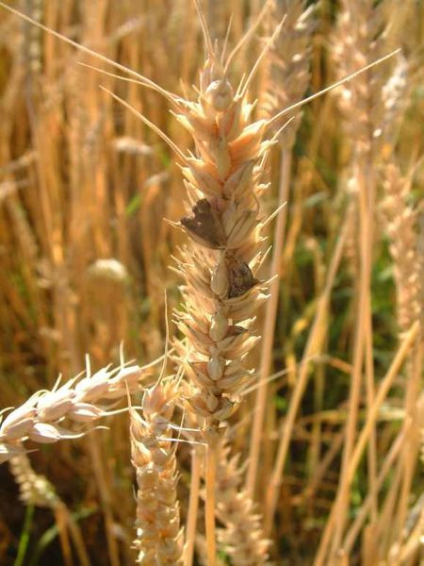
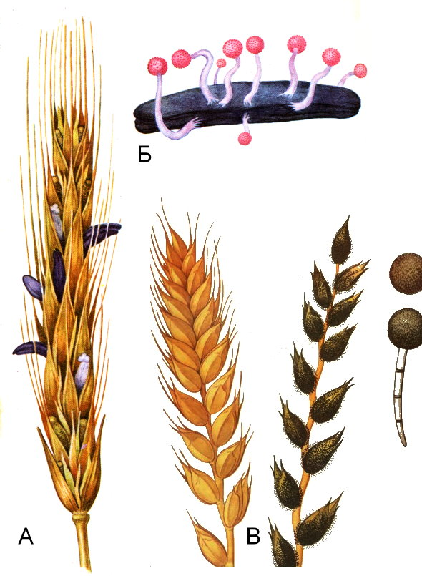
Грибы паразиты
головня
паразит
хлебных
злаков
и других
Растений
(зерновки –
черная
пыль)

Slide 3
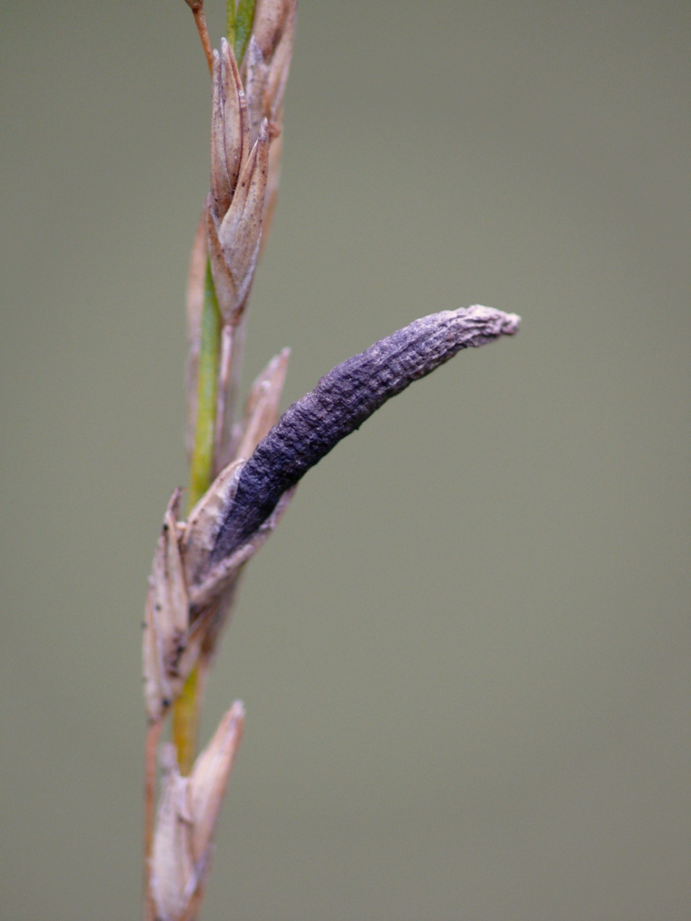
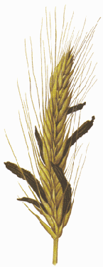
Грибы паразиты
спорынья-
паразит
некоторых
культурных
злаковых
(зерновки-
ядовитые
черно-
фиолетовые
рожки)

Slide 4
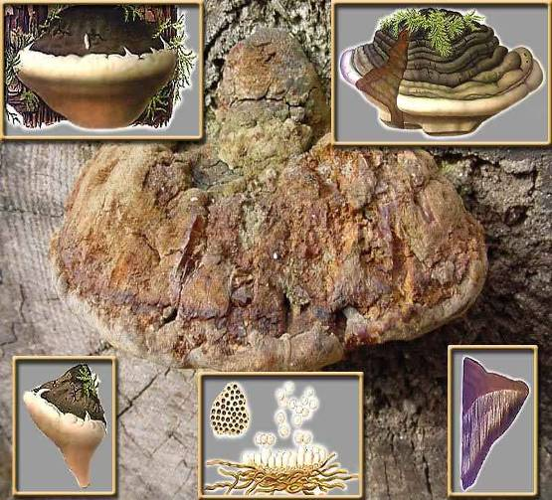
Грибы паразиты
гриб-трутовик –
мицелий
проникает в
древесину,
пьет все
питательные
вещества
(делает
древесину
трухлявой)

Slide 5
Значение грибов
В природе:
Разрушение органических остатков
Участие в круговороте веществ, почвообразовании, улучшении плодородия
Пища для животных

Slide 6
Значение грибов
В жизни человека
Съедобные грибы источник витаминов и микроэлементов
Используются для получения лекарств (антибиотики, гормоны, витамины)
Для получения лимонной кислоты
Дрожжи в хлебопечении
Для изготовления сыров
Из низших грибов получают гидролизный спирт (он необходим для изготовления искусственного каучука)

Slide 7
Проверочная работа: ц.Грибы
Подписать листочки, поставить в столбик от 1 до 10, отвечать на утверждения «да» если с ним согласны, «нет» если не согласны.

Slide 8
Царство грибы можно разделить на две большие группы: низшие и высшие.
По способу питания грибы бывают автотрофами и гетеротрофами.
Низшие грибы отличаются от высших тем, что у них есть плодовое тело.
Мукор, дрожжи, пеницилл – одноклеточные грибы.
У большинства грибов стенки клеток содержат хитин.
Примером вегетативного размножение может быть размножение при помощи грибницы.
Пеницилл – сапртроф.
Головня – сапртроф.
Спорынья – паразит.
Микориза – это взаимовыгодное сотрудничество гриба и дерева.

